Slide 1
习题课

Slide 2
多道程序设计习题：
内存中有三道程序A，B，C，优先级A>B>C
  A（计算30ms,输入40ms,计算10ms)
  B（计算60ms,输入30ms,计算10ms)
  C（计算20ms,输入40ms,计算20ms)
假设存在多道作业时高优先级的总是优先被运行，使用相同的输入设备（即程序以串行方式使用设备）
画出单道运行和多道运行的时间图（调度时间忽略不计）。

Slide 3
银行家算法习题：某系统中有三类资源A,B,C，总数分别为17、5、20，有5个进程。T0时刻系统资源分配如下表，问：
(1)T0时刻是否为安全状态?若是，请给出安全系列。
(2)T0时刻P2 Request(0,3,4)，能否分配？
(3)T0时刻P4 Request(2,0,1)，能否分配？
(4)在(3)的基础上P1 Request(0,2,0)，能否分配？
 | 最大需求 | 已分配
P1 | 5 5 9 | 2 1 2
P2 | 5 3 6 | 4 0 2
P3 | 4 0 11 | 4 0 5
P4 | 4 2 5 | 2 0 4
P5 | 4 2 4 | 3 1 4

Slide 4
信号量习题1
有一个仓库，可以存放A和B两种产品，但要求：
（1） 每次只能存入一种产品（A或B）
（2） －N＜A产品数量－B产品数量＜M。
其中，N和M是正整数。试用P、V操作描述产品A与B的入库过程。
提示：设两个信号量Sa、Sb
Sa表示允许A产品比B产品多入库的数量
Sb表示允许B产品比A产品多入库的数量

Slide 5
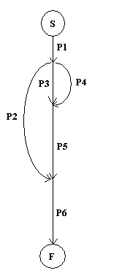
信号量习题2
如图，试用信号量实现这6个进程的同步
第一章 绪论

Slide 6

习题3. 解决下图之同步问题
get
copy
put
s
t
提示：分别考虑对缓冲区S和T的同步，再合并考虑

